Slide 1
¿Qué es R?
R (también conocido como “GNU S”) es un entorno y un lenguaje de programación
orientado a objetos, para el análisis de datos, el cálculo estadístico y la generación de gráficos.
Fue desarrollado inicialmente por Robert Gentleman y Ross Ihaka del Departamento de Estadística de la Universidad de Auckland en 1993.
S-plus
TIBCO Spotfire S+
Lenguaje “S”
AT&T Bell Labs.
(Lucent Technologies)
R
Software Libre
1.R is the highest paid IT skill (Dice.com survey, January 2014)
2.R most-used data science language after SQL (O'Reilly survey, January 2014)
3.R is used by 70% of data miners (Rexer survey, October 2013)
4.R is #15 of all programming languages (RedMonk language rankings, January 2014)
5.R growing faster than any other data science language (KDNuggets survey, August 2013)
6.R is the #1 Google Search for Advanced Analytics software (Google Trends, March 2014)
7.R has more than 2 million users worldwide (Oracle estimate, February 2012)

Slide 2
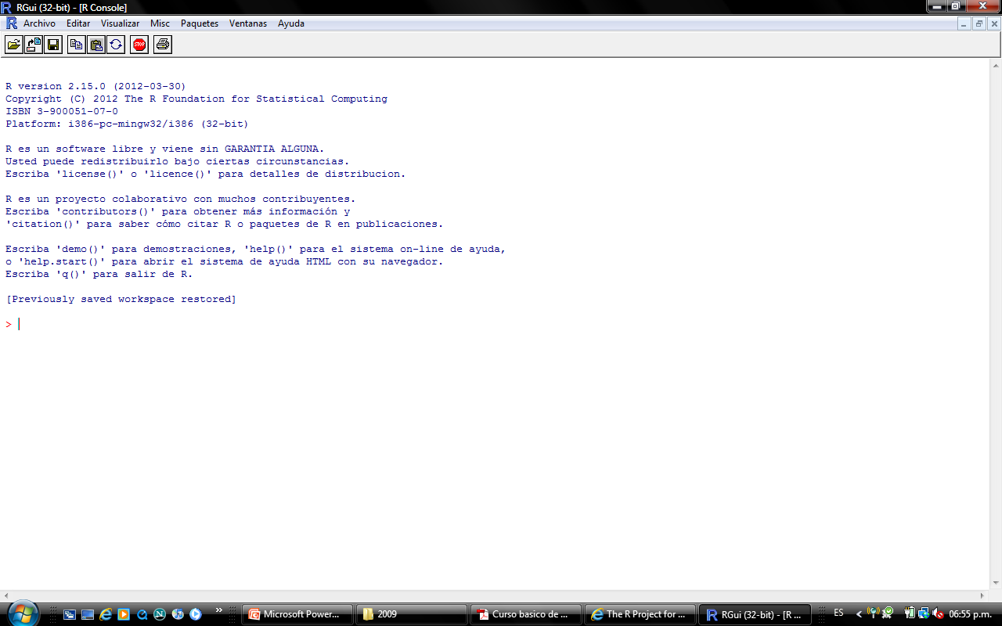
Ventana de R para windows
http://www.r-project.org/

Slide 3
DESVENTAJAS
No existe soporte técnico.
No existe una interfaz GUI “amigable”.
Requiere de precisión en la sintaxis.
VENTAJAS
La capacidad de combinar, análisis ”preempaquetados”(ej., una regresión logística) con análisis
ad-hoc, específicos .
Capacidad de manipular y
modificar datos y funciones (lenguaje de programación).
Gráficos de alta calidad.
Hay extensiones específicas a nuevas áreas como bioinformática,
geoestadística y modelos gráficos.
Lenguaje orientado a objetos con sintaxis (relativamente) intuitiva.
Se adquiere sin costo alguno.
Existe versiones para Windows, MAC’s y Linux.

Slide 4
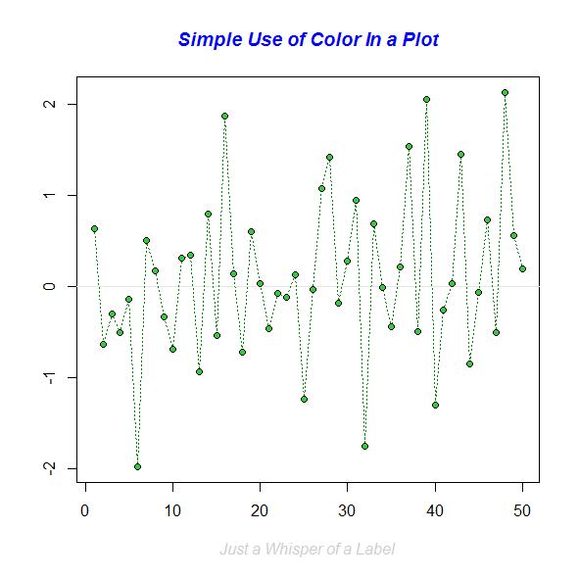
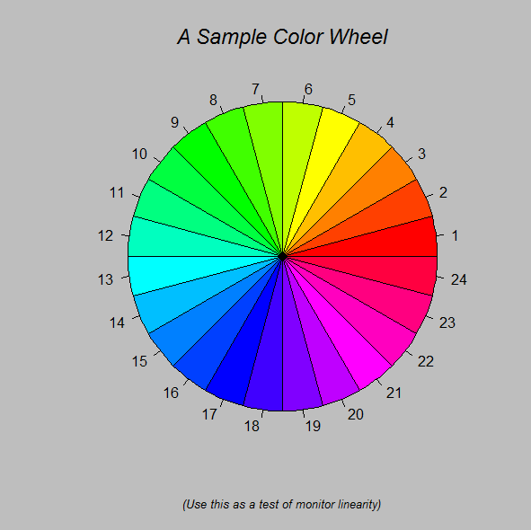
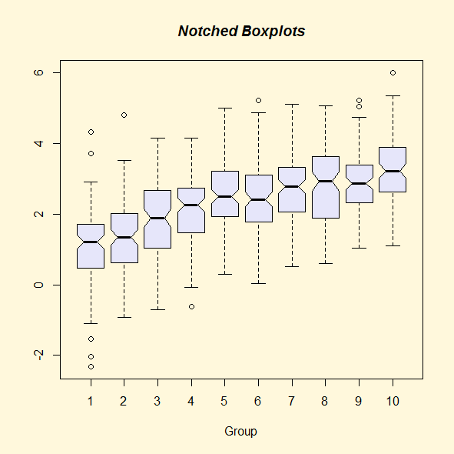
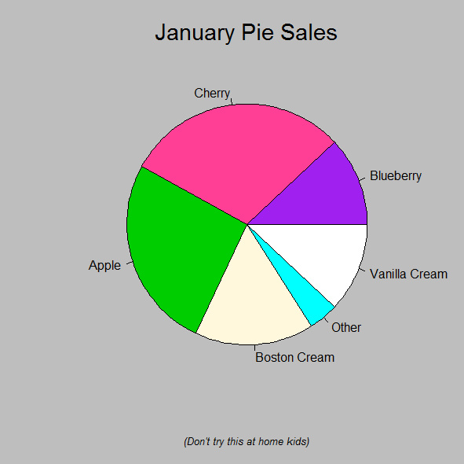
Gráficos en R

Slide 5
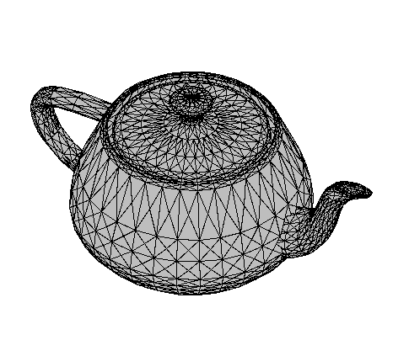
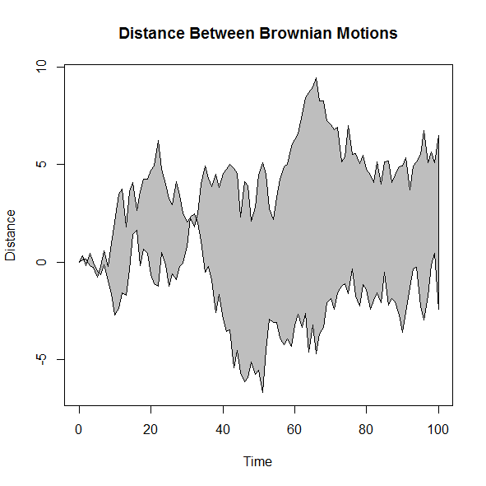
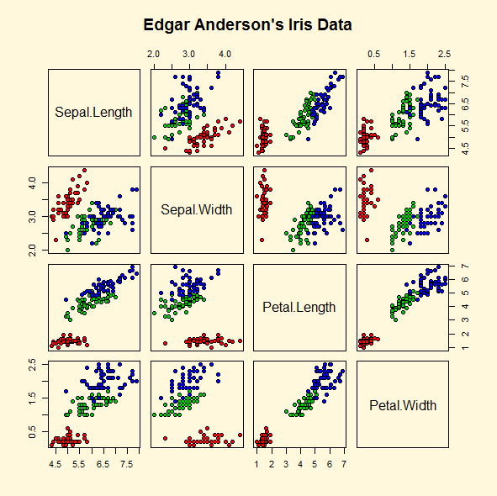
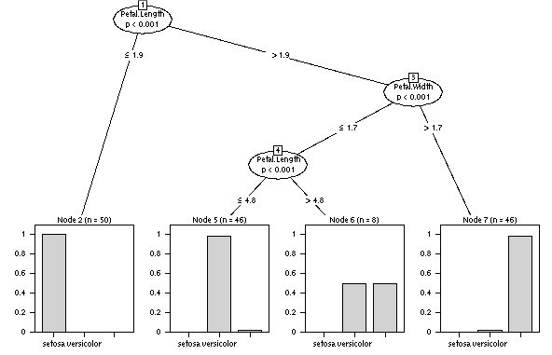

Slide 6
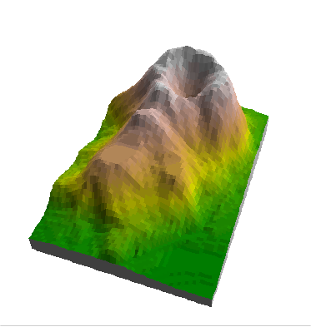
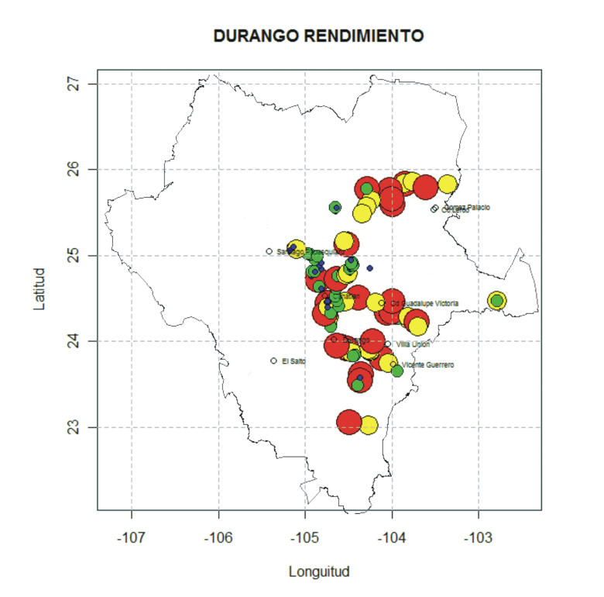
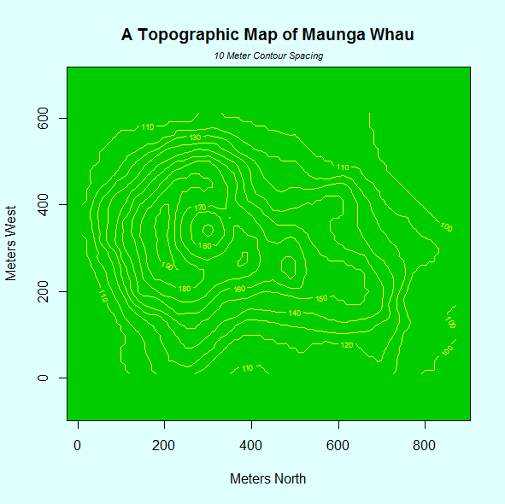
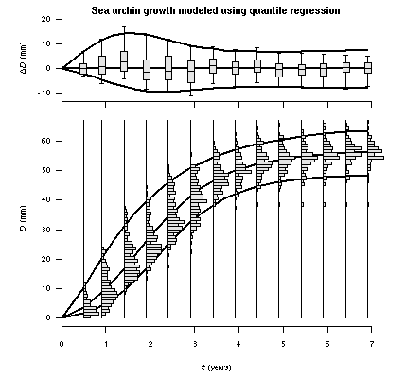
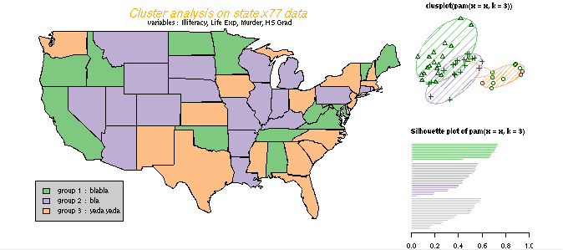
Gráficos en R

Slide 7
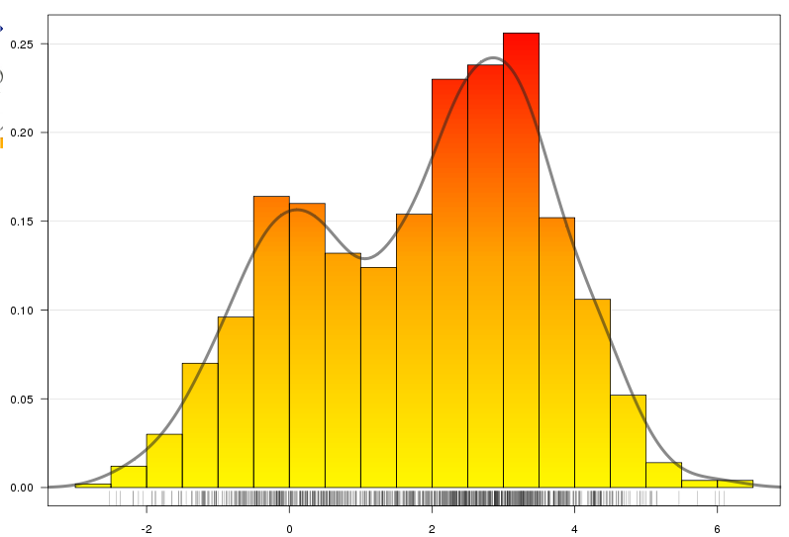
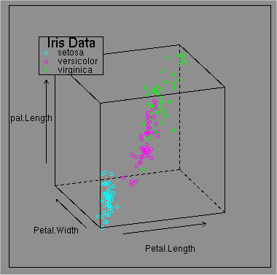
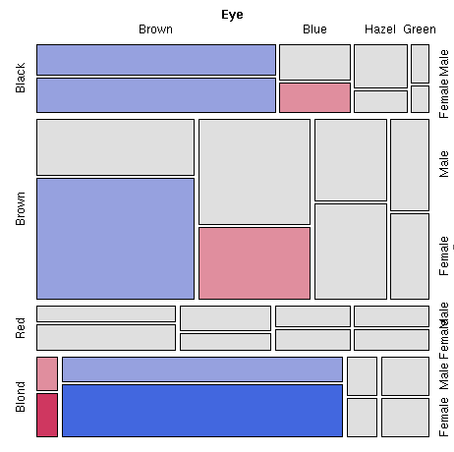
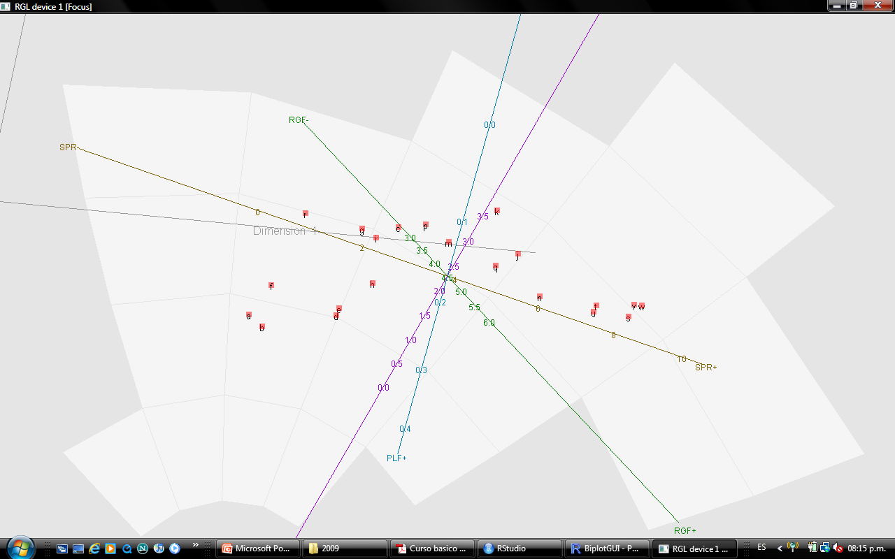
Gráficos en R

Slide 8



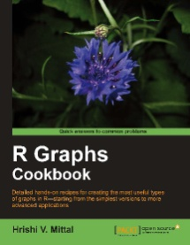


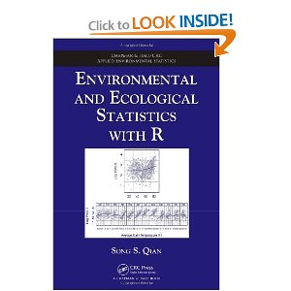
The R Book
Michael J. Crawley
2007, John Wiley, 951p.
R graphics
Paul Murrell
2006, CRC Press, 303p.
R Graphics Cookbook
Hrishi V. Mittal
2011, PACKT Publishing, 272 p.
R in a nutshell
A Desktop Quick Reference
Joseph Adler
2010, O’Reilly, 611p.
How to be a Quantitative Ecologist
Jason Matthiopoulos
2011, John Wiley, 467p.
Environmental and Ecological
Statistics with R
Song S. Qian
2010,CRC Press, 421p.

Slide 9
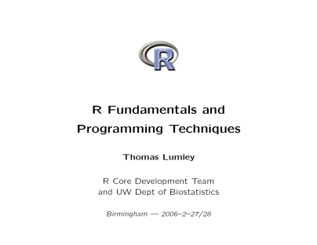

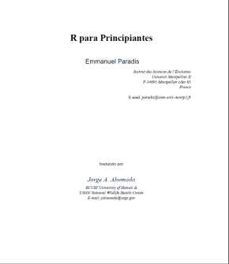
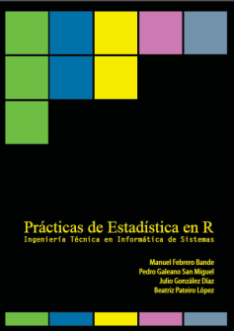
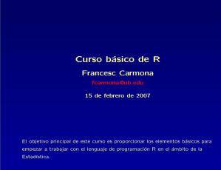
R fundamentals and
Programming Techniques
Thomas Lumley
Estadística básica con R y
R-Commander
Arriaza Gómez, et al.
2008, Universidad de Cádiz, 128p.
R para principiantes
Emmanuel Paradis
Prácticas de Estadística en R
Ingeniería Técnica en Informática de Sistemas
Manuel Febrero Bande
Pedro Galeano San Miguel
Julio González Díaz
Beatriz Pateiro López
2009, Universidad de Santiago de Compostela, 102 p.
Curso básico de R
Francesc Carmona

Slide 10
R es un lenguaje orientado a objetos
“Casi todo” en R son Objetos
Teclado y Mouse
Funciones y Operadores
Librerias
Archivos de datos
INTERNET
“Datos”
Monitor
“Resultados”
Gráficos
Usuario
Memoria RAM
Disco Duro

Slide 11
R como calculadora
Generar un objeto
Para generar un objeto, utilizamos “ <- ”
Opcionalmente se puede usar “->” y “=”
en la mayoría de la literatura no se usan
>3+2 [1] 5 > sqrt(10) [1] 3.162278 > 4^2 [1] 16 > pi [1] 3.141593 > sin(pi/2) [1] 1
> a<-1 > b<-2 > d<-4 > a+b [1] 3 > (a+b)/d [1] 0.75 > a+b/d [1] 1.5
Tipos de Archivo “nativos” de R
Datos (.rdata)
Scripts (.r)
Comandos de navegación en el disco duro
getwd( )
dir.create(“directorio” )
list.files ( )
setwd( “directorio”)
file.remove ( )
Primeros Comandos
ls ( )
rm ( )
save()
load()

Slide 12
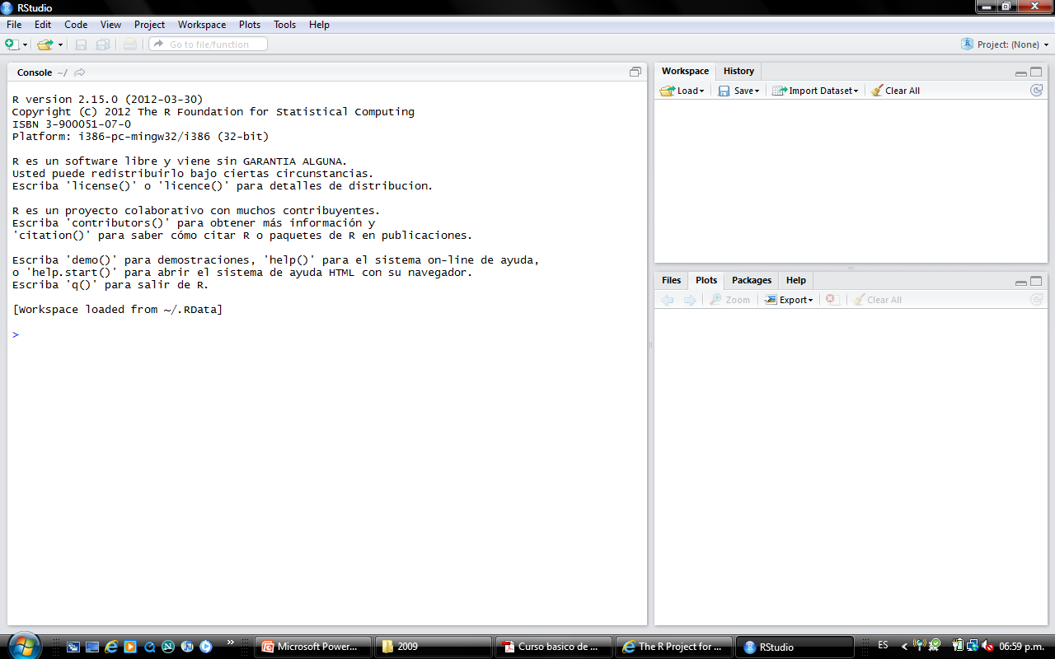
Editores y GUI’s para R
Tinn-R
RStudio
rattle
Rpad
RPMG
gWidgets
Red-R
R AnalyticFlow
latticist
R-WinEdt
Xemacs
RCommander
R Studio
http://rstudio.org/

Slide 13
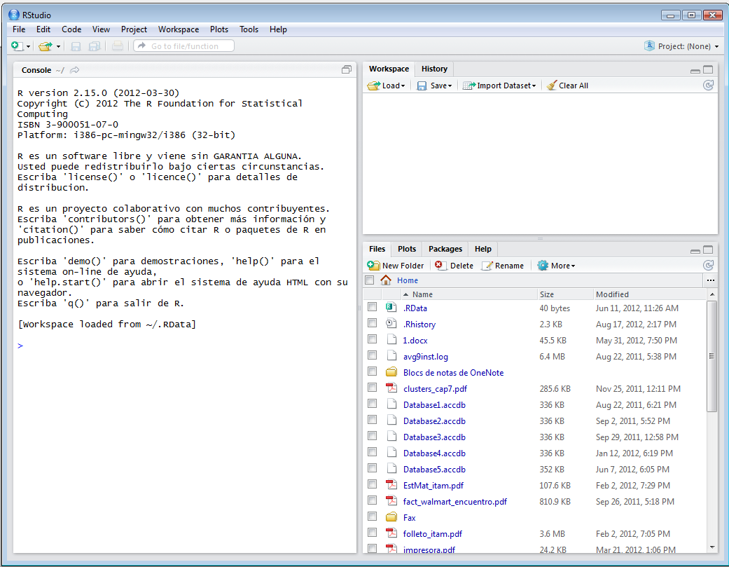
Memoria RAM
Funciones y
Operadores
Disco Duro

Slide 14
Tipos de dato
númericos
texto
Se declaran con “”
Lógicos
FALSE, TRUE
F ,T
0,1
Sensibilidad a
Mayúsculas
> Peso<-10
> peso<-5
> PEso<-8
> ls()
[1] "peso" "Peso" "PEso"
> Peso
[1] 10
> peso
[1] 5
> PEso
[1] 8
Tipos de objeto
Vectores
Matrices
Arrays
Data frames
Procedimientos

Slide 15
Datos tipo texto
se declaran con “ ”
paste(t1,t2) concatena t1 con t2
nchar(t1) cuenta cuantos caracteres hay en t1
grep(t1,t2) busca a t1 dentro de t2
toupper(t1) cambia t1 a mayúsculas
tolower(t1) cambia t2 a minúsculas
sub(t1,t2,t) cambia t1 que esta en t
por t2
textos.r
a<-"hola"
b<-"a todos"
paste(a,b)
c<-"como estan?"
paste(a,b,c)
nchar(a)
grep("todos",b)
may<-toupper(a)
z<-paste(may,b)
b2<-sub("todos","nadie",b)
paste(may,b2,c)
tolower(paste(may,b2,c))

Slide 16
logicos.r
3<2
!FALSE
(2>1)&&(3==4)
F||T
xor(F,F)
conversion.r
#el operador is sirve para preguntar si un objeto es de un tipo especifico
is.numeric("42")
is.numeric(3.12)
is.logical(T)
is.logical(3<0)
is.character("hola")
a<-3
is.character(a)
#el operador as sirve para cambiar el tipo de dato
as.numeric("13")/2
as.numeric(T)+1
as.character(3)
as.character(as.logical(1))
as.logical(0)
Operadores lógicos
<,>,>=,<=,==,!=,&&,||

Slide 17
Tipos de objeto
Vectores
Matrices
Arrays
Data frames
Procedimientos
Vector
Una colección ordenada de datos del mismo tipo
Array
Es una generalización mutidimensional del vector
(elementos del mismo tipo)
Matrix
Arreglo multidimensional de objetos númericos
Factor
Es un vector con elementos cualitativos
List
Es un vector conformado por elementos de distinto tipo
Data frame
Es un arreglo mutidimensional con elementos de distinto tipo
Procedimientos
Forman parte de la estructura de programación se declaran con { y }
Ejemplos: function, for,if, while

Slide 18
repeticiones.r
#genero un vector texto de longitud 10 que tiene "a" en las 10 entradas
a<-rep("a",10)
length(a)
#genero un vector numerico con el numero 2 en cada una de sus entradas
b<-rep(2,15)
length(b)
#genero una secuencia del 1 al 10
secuencia<-seq(1,10,1)
secuencia
sec2<-seq(1,10,3)
sec2
sec3<-seq(1,10,2)
sec3
sec4<-seq(1,10,length=4)
sec4
sec5<-seq(1,10,length=8)
sec5

Slide 19
Operaciones con vectores númericos
Suma +, Resta -, Multiplicación * y División /
Potenciación ^ y raíz cuadrada sqrt
División entera %/% y modulo %%
Logaritmos log,log2,log10 y exponencial exp
Trigonométricas sin, cos, tan, ....
Operadores lógicos <,>,<=,>=,==,!=
Estadísticas sum,mean, median,sd,...
Operaciones con matrices
A %*% B : producto de matrices
t(A) : transpuesta de la matriz A
solve(A,b) : solución del sistema de ecuaciones Ax=b.
solve(A) : inversa de la matriz A
diag(A) : matriz diagonal (A es una matriz)
det(A): Determinante de la matriz A

Slide 20







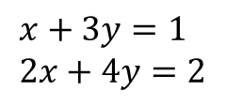


$$A=\left(\begin{matrix}1 & 3 \\ 2 & 4\end{matrix}\right)$$
$$B=\left(\begin{matrix}2 & 9 \\ 5 & 0\end{matrix}\right)$$
matrices.r
A<-c(1,2,3,4)
B<-c(2,5,9,0)
a<-c(1,2)
dim(A)<-c(2,2)
dim(B)<-c(2,2)
dim(a)<-c(2,1)
A%*%a
t(a)%*%A
D<-read.csv("datos2.txt",sep=",",quote="\"",head=F)
is.matrix(D)
D
D<-as.matrix(D)
det(D)
A%*%B
A*B
A1<-solve(A)
solve(A,a)
#otra manera
A1%*%a
#calcula vectores y valores propios
eigen(A)
a$=\left(\begin{matrix}1 \\ 2\end{matrix}\right)$
$$\left(\begin{matrix}1 & 3 \\ 2 & 4\end{matrix}\right)∗\left(\begin{matrix}1 \\ 2\end{matrix}\right)=\left(\begin{matrix}7 \\ 10\end{matrix}\right)$$
$$\left(\begin{matrix}1 & 2\end{matrix}\right)∗\left(\begin{matrix}1 & 3 \\ 2 & 4\end{matrix}\right)=\left(\begin{matrix}5 & 11\end{matrix}\right)$$
$$\left(\begin{matrix}1 & 3 \\ 2 & 4\end{matrix}\right)∗\left(\begin{matrix}2 & 9 \\ 5 & 0\end{matrix}\right)=\left(\begin{matrix}17 & 9 \\ 24 & 18\end{matrix}\right)$$
$$\left(\begin{matrix}1 & 3 \\ 2 & 4\end{matrix}\right)x\left(\begin{matrix}2 & 9 \\ 5 & 0\end{matrix}\right)=\left(\begin{matrix}2 & 27 \\ 10 & 0\end{matrix}\right)$$
$$\left(\begin{matrix}1 & 3 \\ 2 & 4\end{matrix}\right)\left(\begin{matrix}x \\ y\end{matrix}\right)=\left(\begin{matrix}1 \\ 2\end{matrix}\right)$$
$$x+3y=1 \\ 2x+4y=2$$
$$Ax=λx$$

Slide 21
Procedimientos
#Estructura if
If (logico) {comandos}
#Estructura ifelse
ifelse(logico,verdadero,falso)
#Estructura for
for( variable in seq ){ comandos}
#Estructura function
objeto2<-function(objeto1) {comandos
se debe incluir objeto2<-}
#Estructura while
while ( logico) { comandos}
procedimientos.r

Slide 22
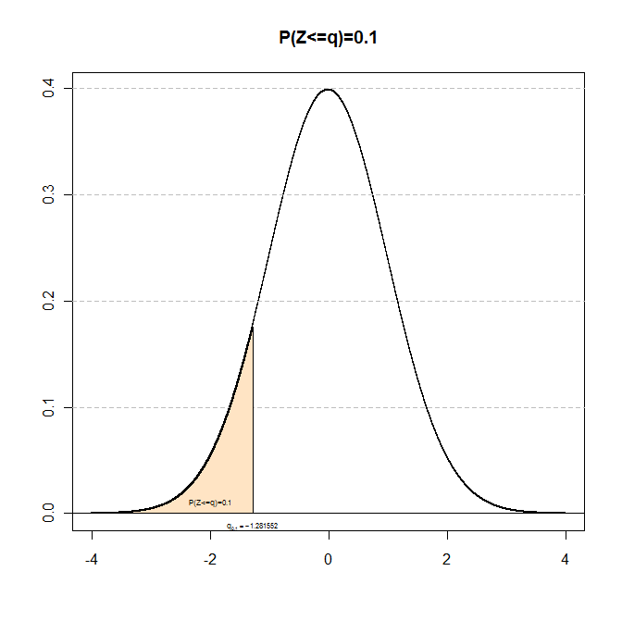
Nemotécnicos para funciones de variables aleatorias
Función de Densidad d
Función de Distribución p
Quantil q
Generar muestra aleatoria r
Sintaxis en R
Nemo+Distribucion(Valor,parametros)

Slide 23
Distribuciones de Probabilidad
Distribucion Parametros en R
Normal m, sd norm
t-Student n t
Chi-Cuadrado n chisq
F n,m f
Exponencial l exp
Uniforme min,max unif
Beta p,q beta
Cauchy t,s cauchy
Logística t,s logis
Lognormal m,sd lnorm
Gamma p,s gamma
Weibull p,s weibull
Gumbel p,s gumbel
CONTINUAS
Distribucion Parametros en R
Binomial n,p binom
Binomial neg. n,p nbinom
Geometrica p geom
Hipergeometrica d, N, n hyper
Poisson l pois
DISCRETAS

Slide 24
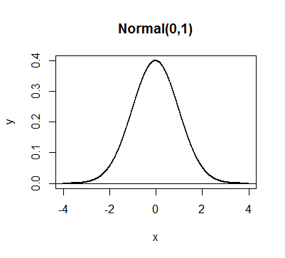
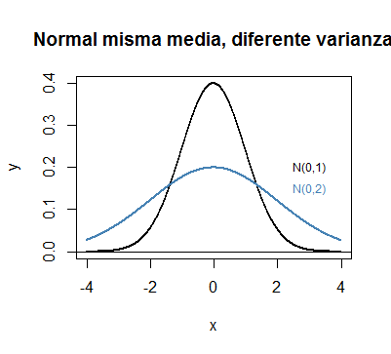
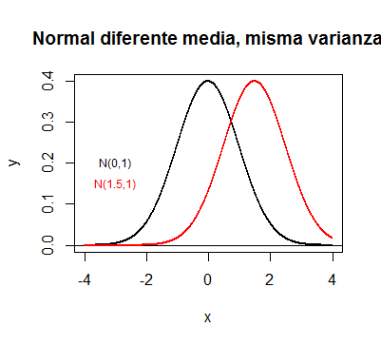
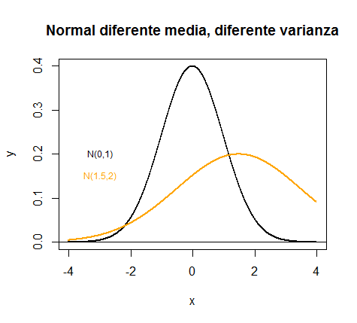
D1. Distribución Normal. Cambio de parámetros
d1_DISTRIBUCION_NORMAL.r

Slide 25
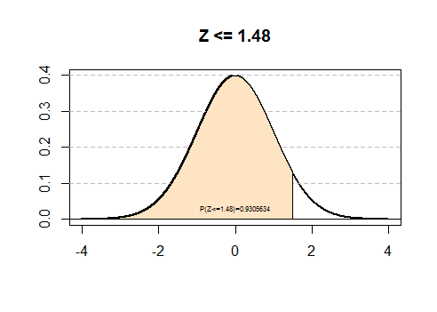
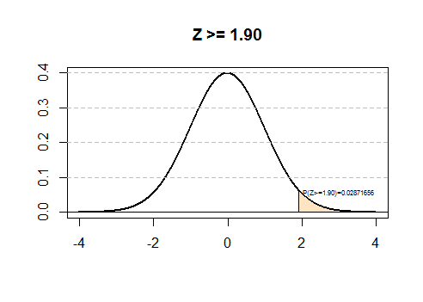
Ejercicio Distribuciones
distribuciones.r
Suponiendo que Z ~ N(0,1), calcule la probabilidad de que: (haga gráficas de lo que se pide)
a) Z sea menor que 1.48
b) Z mayor que 1.90

Slide 26

Opciones de Gráficas
Gráficas
plot(x,y)
boxplot(x)
pie(x)
qqplot(x,y)
qqnorm(x)
Opciones
add
axes
type= “p”, “l”, “b”, “h”
xlim
xlab
PARAMETROS
bg
cex
col
font
las
lty
lwd
pch
Gráficos de bajo nivel (adicionan)
points(x,y)
text(x,y,”texto”)
abline(a,b)
abline(h=y)

Slide 27
x<-seq(1,25,1)
y<-seq(4,18,length=25)
qqplot(x,y, main="QQ plot", pch="+",col=3,col.lab="#ff0000",
xlim=c(0,25),ylim=c(0,25))
abline(h=seq(0,26,2),lty=2,col="gray",cex=0.5)
abline(v=seq(0,25,3),lty=3,col="gray",cex=0.5)
qqnorm(x)
qqline(x)
z<-rchisq(25,10)
qqplot(x,z,xlim=c(0,25),ylim=c(0,25))
abline(h=seq(0,25,5),lty=2,col="gray",cex=0.5)
abline(v=seq(0,25,5),lty=2,col="gray",cex=0.5)
abline(0,1,col="red")

Slide 28
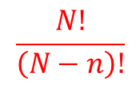
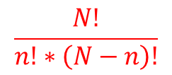

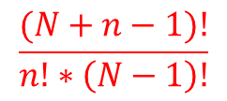
Muestras
Se tienen 3 pelotas marcadas (A,B,C) y se quiere tomar una muestra de tamaño 2
Reemplazo
muestras.r
sin
con
$$\frac{N!}{n!∗\left(N−n\right)!}$$
$$\frac{(N+n−1)!}{n!∗\left(N−1\right)!}$$
sin
(A,B) (A,C)
(B,C)
(A,A) (A,B) (A,C)
(B,B) (B,C)
(C,C)
Orden
$$\frac{N!}{\left(N−n\right)!}$$
$$N^{n}$$
con
(A,B) (A,C) (B,C)
(B,A) (C,A) (C,B)
(A,A) (A,B) (A,C)
(B,A) (B,B) (B,C)
(C,A) (C,B) (C,C)

Slide 29
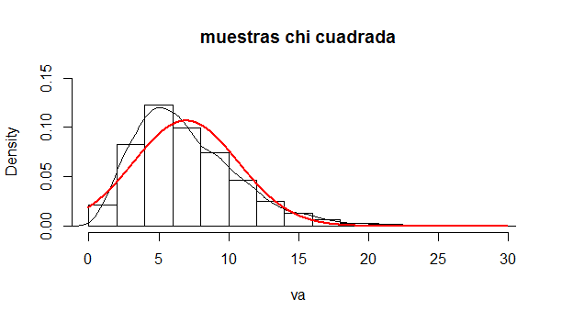
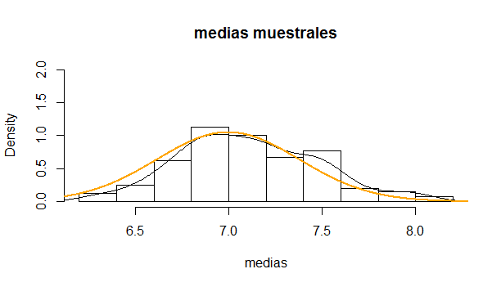
Teorema del Límite Central
tlc.r

Slide 30
Importar datos
library(foreign)
DBF
read.dbf(file)
Stata
read.dta(file)
Epi info
read.epiinfo(file)
Minitab
read.mtp(file)
SPSS
read.spss(file)
SAS
read.ssd(libname, sectionnames, tmpXport=tempfile(),
tmpProgLoc=tempfile(), sascmd="sas")
read.csv(file)
library(xlsx)
read.xlsx(file)

